Slide 1
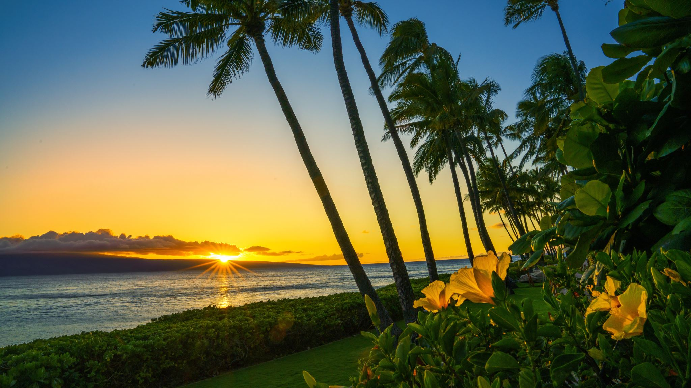
La Martinique
De Sarah et Anaïs

Slide 2
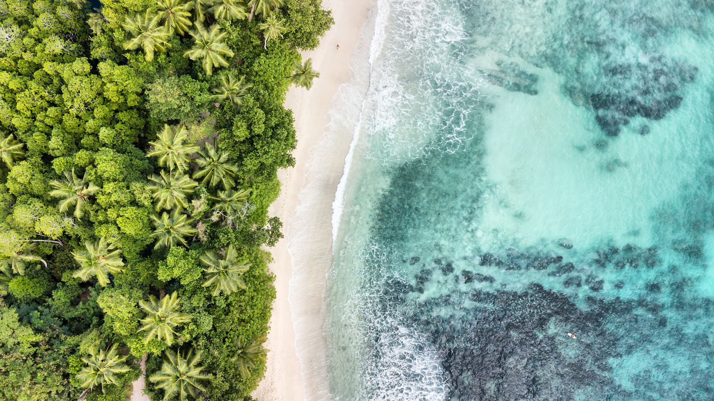
Sommaire
La carte d’identité
L’histoire
La faune
La flore
Les traditions
Le carnaval
Les costumes
Le Tour des Yoles
Les plats
Les acras
Saint - Pierre
Fort de France
Le jardin de Balata
La Montagne Pelée
La biguine
Quiz

Slide 3
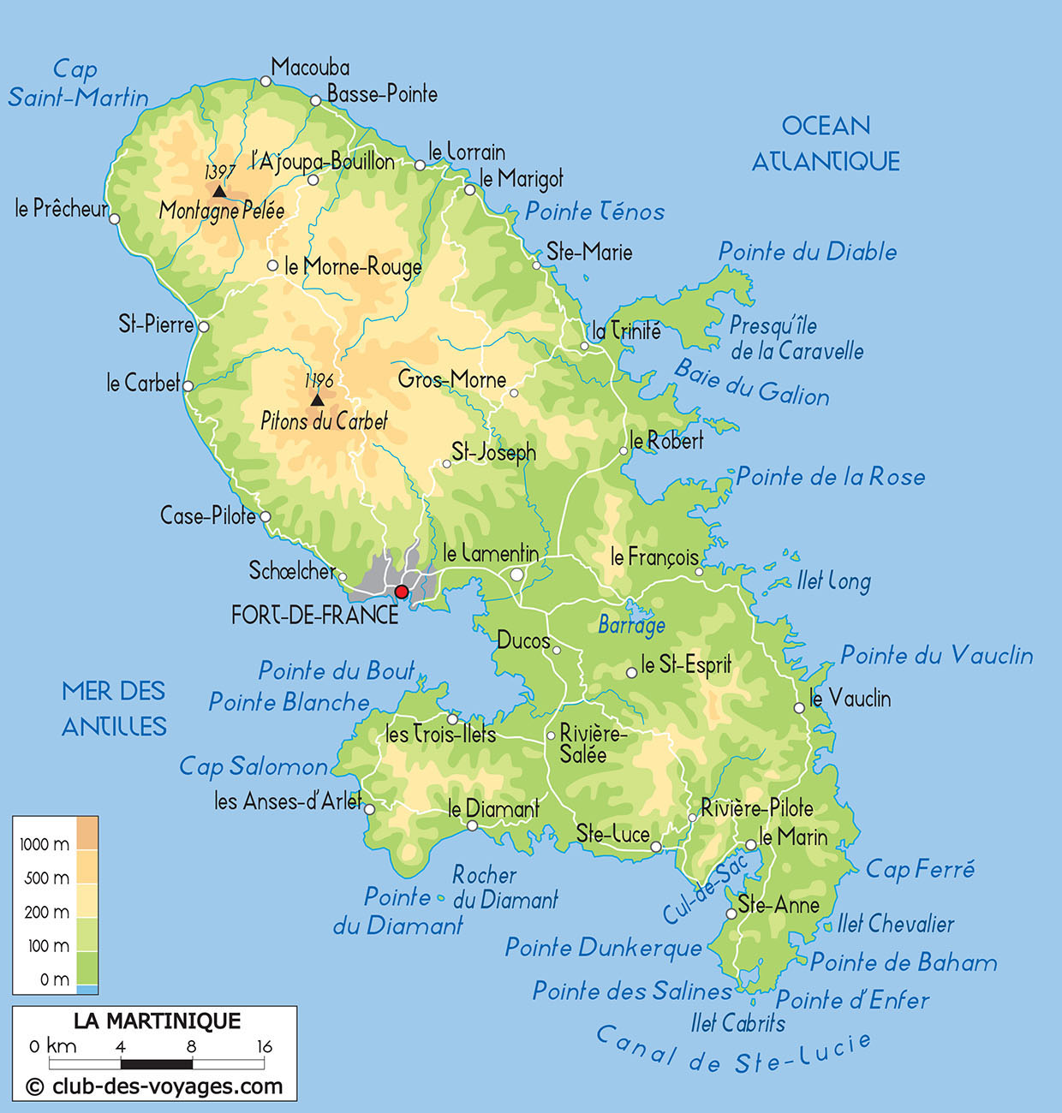
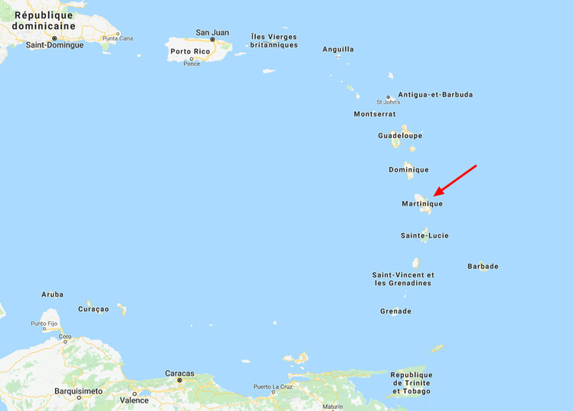
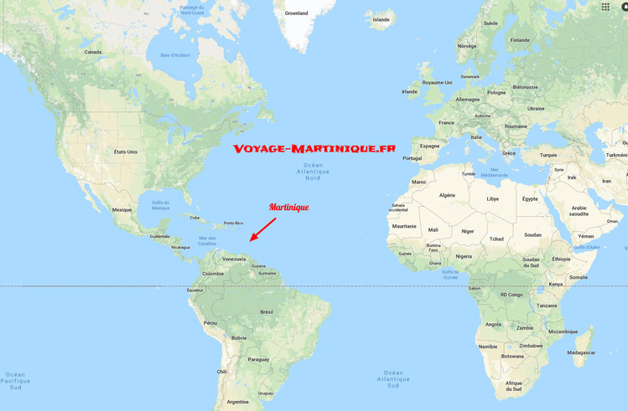

La carte d’identité
Son chef lieu est Fort-de-France.
La Martinique, département français, est située au cœur de l'arc des petites Antilles, encore appelées « Iles aux fleurs». La Martinique est entourée des îles Dominique et Sainte-Lucie. La population est environ : 400 000 d’habitants.
Ce pays est d’origine volcanique. Les langues parlées là-bas sont Français et Créole. Les habitants s'appellent les Martiniquais\Martiniquaise. Le climat est de type tropical humide. Il fait chaud toute l'année : la température moyenne est de 26 °C ; la température maximum relevée est de 43 °C et le minimum de 12 °C. La saison humide s'étend de mai à novembre. La saison sèche a lieu de février à avril, il y a alors de fortes chaleurs. La Martinique a une superficie de 1128 km².
Les vents alizés soufflent du nord-est toute l'année. Ils sont surtout sensibles le matin. La Martinique est périodiquement soumise à l'action des cyclones tropicaux. Ceux-ci ont surtout lieu en août-septembre. Ils peuvent faire des dégâts considérables.
Le drapeau des indépendantistes martiniquais sont le rouge, le vert, le noir. Le rouge symbolise le sang qui unit les peuples et le sang versé pour leur libération. Le noir représente le peuple africain et sa couleur de peau, quels que soient les États du continent. Le vert symbolise la nature luxuriante de l'Afrique.

Slide 4
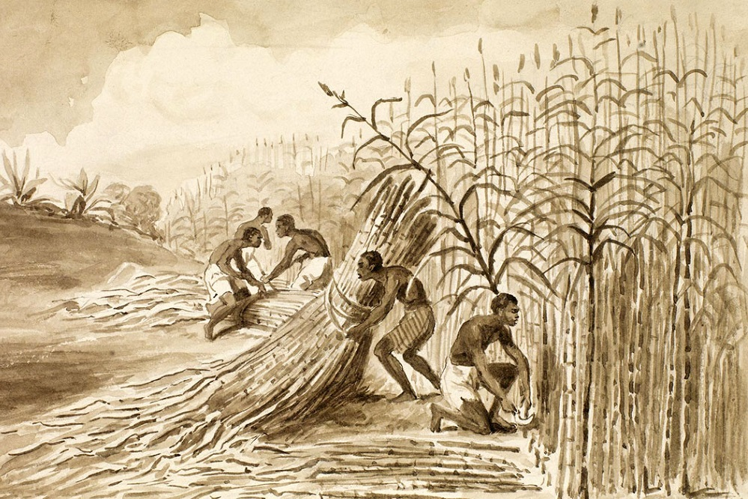
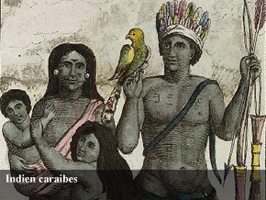
Histoire
Christophe Colomb découvrit celle-ci en 1502 le 15 juin. Elle devint française en 1635 sous le règne de Louis XIII. Napoléon remettra l’esclavage en place et inventa le code noir .
La société martiniquaise est marquée par l’influence révolutionnaire et demande l’abolition de l’esclavage . Au XX siècles , la Martinique devint un département français .
En 1845 Victor Schoelcher abolis l’esclavage ;
Le 31 décembre 1946 la Martinique est aussi devenue un département d’outre mer.

Slide 5
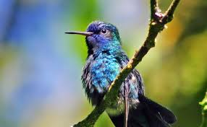
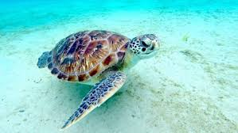
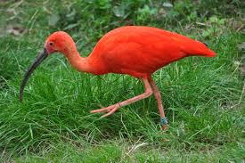
La faune
En Martinique, la faune est riche, aussi bien sur terre qu'en mer. De nombreux taxons* sont représentés. Pour exemple, l'île compte 17 espèces de mammifères terrestres, 22 espèces de reptiles, 6 espèces d'amphibiens, 40 espèces de papillons de jour, etc.
Taxons* : taxons est un groupe nominal d’ espèces .

Slide 6
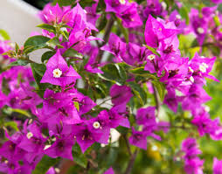
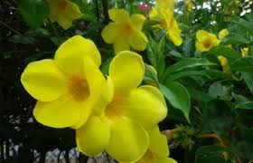
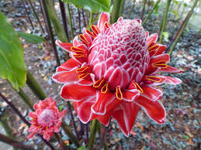
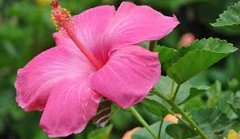
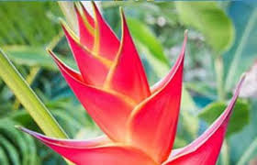
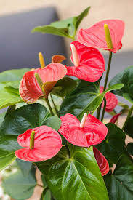
La flore
Du nord au sud de l'île, d'est en ouest, la flore en Martinique présente une végétation extraordinaire, colorée et généreuse. L'allamanda, le bougainvillier, l'heliconia, l'anthurium, la rose de porcelaine, sans oublier l'hibiscus, sont autant de fleurs emblèmes de l'île.

Slide 7

Les Traditions

Slide 8
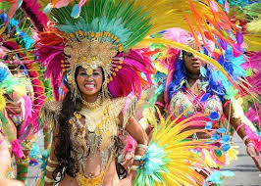
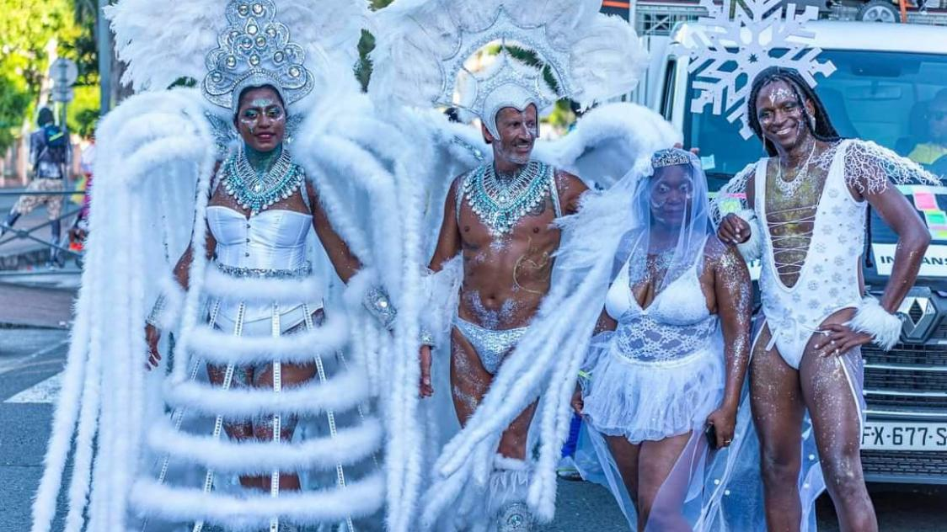
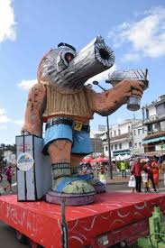
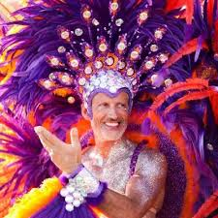
La Carnaval
Le carnaval y est tous les ans .Il a lieu tous les mois de févriers . Le carnaval durent 4 jours ,chaque jours un nouveau code couleur.
Le carnaval en Martinique est une grande fête qui dure du samedi au mercredi avant le début du carême. C’est un moment de joie avec beaucoup de déguisements, de musique, de danses et de défilés dans les rues.
Dimanche gras : on présente Vaval, une grande statue amusante qui représente souvent un événement important de l’année.
Lundi gras : on fait des mariages rigolos, où les hommes se déguisent en femmes et les femmes en hommes.
Mardi gras : tout le monde porte du rouge, comme les diables rouges qui paradent dans les rues.
Mercredi des cendres : les gens sont habillés en noir et blanc pour dire au revoir à Vaval, qu’on brûle le soir.

Slide 9
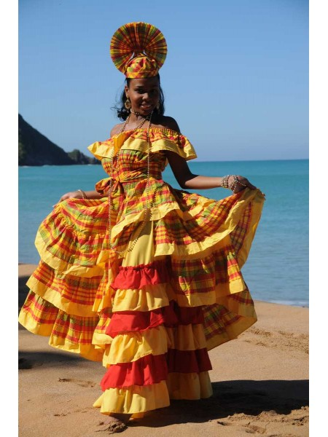
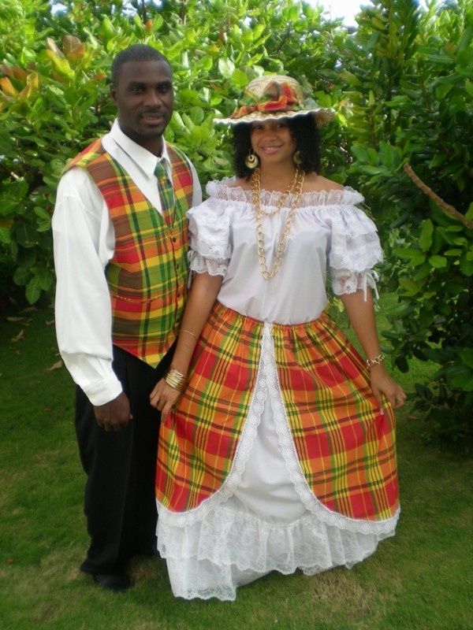
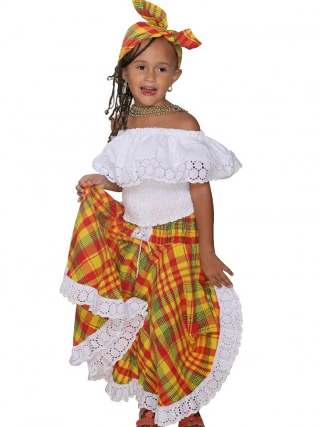
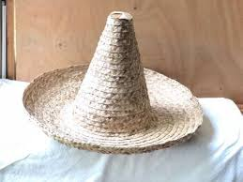
Les costumes
La douillette ou grand-robe d'apparat
C'est une robe de cérémonie qui constitue le costume traditionnel martiniquais, c'est un tissu d'apparat, en satin broché. Il y a la robe ou douillette, le jupon à petits plis parfois deux étages. Le grand col plissé s'appelle la visite ou collerette. La Coiffe :
Autrefois, les femmes esclaves portaient un foulard pour se protéger du soleil. Plus tard, les femmes créoles ont transformé ce foulard en chapeau en madras, un tissu coloré. Elles le nouaient de façon spéciale pour dire si elles étaient mariées ou non
L'homme de milieu modeste porte un pantalon de toile, une veste en drill empesée sur une chemise et un chapeau : bakoua, feutre ou canotier
Le madras : un emblème des costumes traditionnels.
Dans les costumes traditionnels martiniquais, le madras est l'incontournable. Le tissu est utilisé pour la confection des pantalons bouffants pour les hommes et des robes de cérémonie pour les femmes.

Slide 10
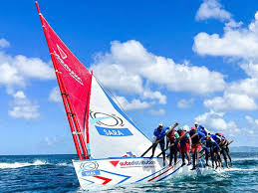
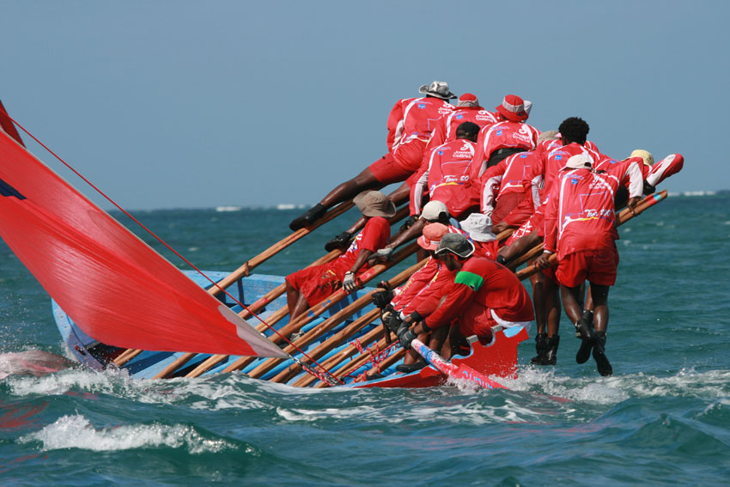
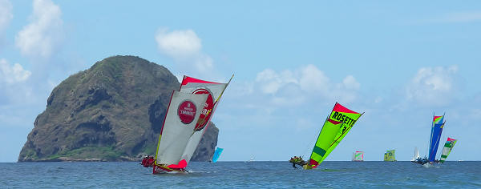
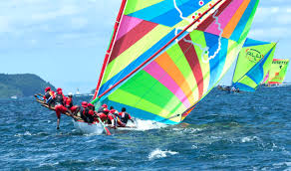
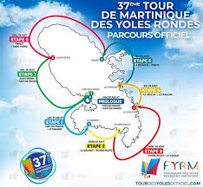
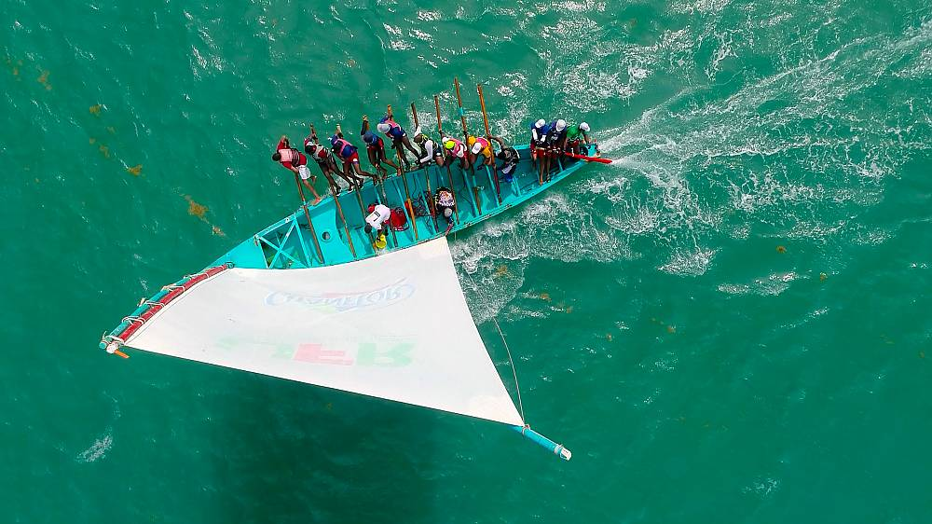
Chaque été,depuis 34 ans,se déroule le tour des yoles.Cette saison est très sportive,il y a au moins 15 à 20 régates.Pendant cette semaine sportive toute l’ile vibre au gré des étapes de l’événement.
Martiniquais et touriste suivent les yoles passion et ambiance.
Tour des Yoles

Slide 11
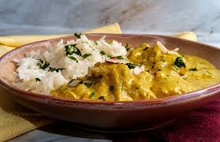
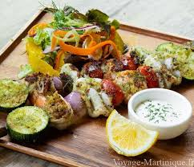
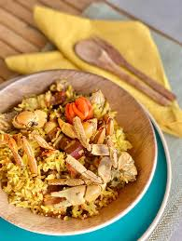
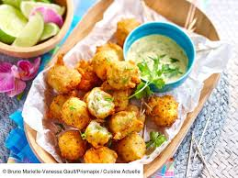
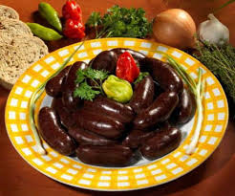
Les plats
Le Colombo de Poulet : Une Explosion d'Epices. …
Le Lambi Grillé : Délice des Mers Caribéennes. …
L’accra : (il ce mange plutôt lors des apéritifs)Le
Snack Croustillant. …
Le Matété de Crabe : Un Festin de Saveurs Marines. …
Le Boudin Antillais : (il ce mange aussi plutôt lors des apéritifs)Un Délice Épicé

Slide 12
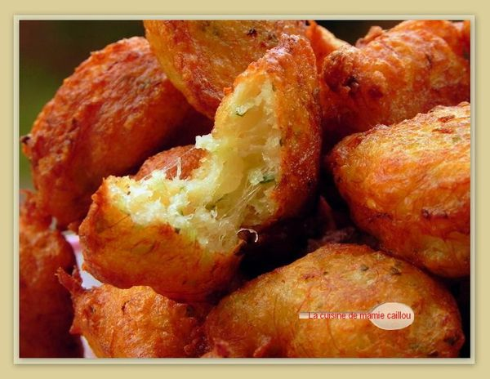
Les acras
Les accras sont de petits beignets salés très populaires aux Antilles. Ils sont souvent préparés avec de la morue, un poisson salé, mais on peut aussi en faire avec du thon ou des légumes.
À l’origine, les accras viennent d’Afrique et ont été apportés aux Antilles par les esclaves. C’est un plat traditionnel qui fait aujourd’hui partie de la cuisine créole.
Pour les préparer, on mélange du poisson émietté avec de la farine, des herbes, de l’ail, des oignons et un œuf. On forme ensuite de petites boules qu’on fait frire dans l’huile. Ils sont croustillants à l’extérieur et moelleux à l’intérieur.
Les accras se mangent souvent en entrée ou à l’apéritif, surtout lors des fêtes.

Slide 13
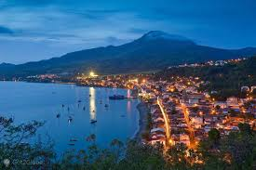
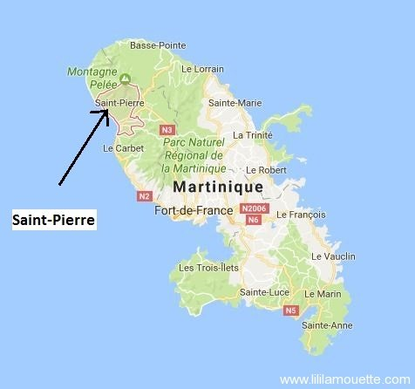
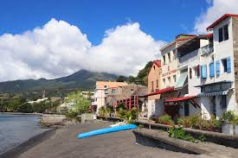
Saint - Pierre
Saint-Pierre est une ville qui possède une histoire riche et fascinante. Saint-Pierre est fondée en 1635 par des colons français, la ville est rapidement devenue le centre économique de la Martinique, avec un port commercial prospère et un important marché de la canne à sucre et du rhum. Avant Saint – Pierre était l’ancien chef lieu de la Martinique .

Slide 14
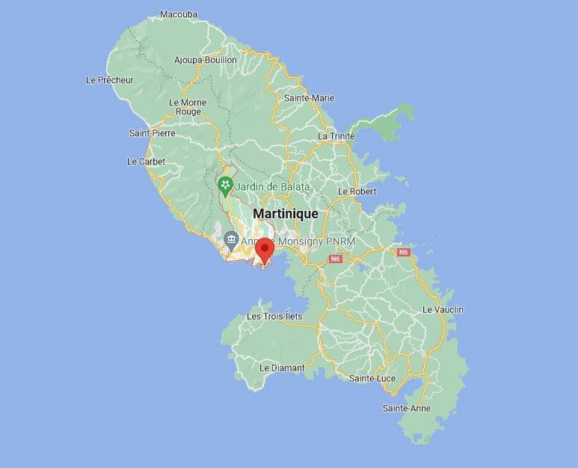
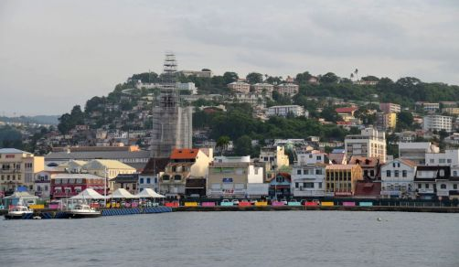
Fort De France
Fort de France est le chef lieu de la Martinique . Ses habitants sont nommés les Foyalais et les Foyalaises . Cette ville compte 76 512 habitants et concentre d’importante fonctions administratives, culturelles et militaires. On y trouve une bibliothèque , un aéroport , le marché de Fort de France et sur le chemin de nombreuses boutiques de souvenirs.

Slide 15
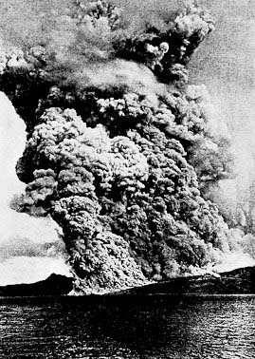
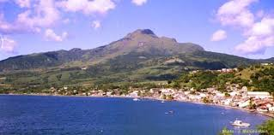
La Montagne Pelée
La montagne Pelée est un volcan gris actif situé dans
le Nord de la Martinique. Il est le point culminant de
l’île.
Le 8 mai 1902, il est entré en éruption et a détruit la
Ville de Saint-Pierre et a tué presque tous les habitants
environ 30 000 personnes sont mortes.
Dernière éruption : 1932
Altitude : 1 397 m
Proéminence : 1 397 m
Âge : 300 000 ans
Commune : Saint-Pierre
Massif : Martinique

Slide 16
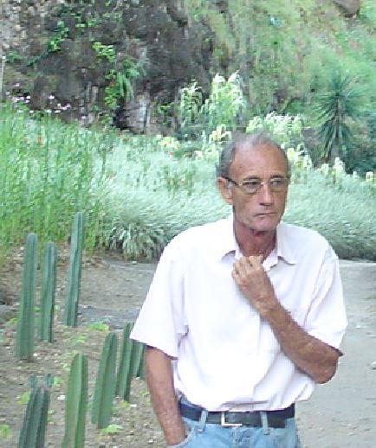
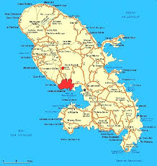
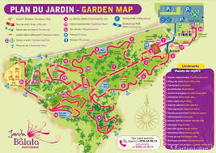
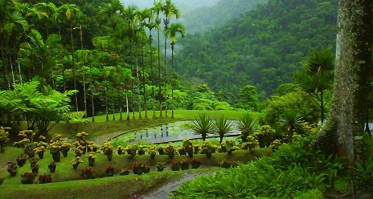
Le jardin de Balata
Jean Philippe Thoze avait beaucoup de talent en botanisme , et il va œuvrer à partir pour crée un jardin tropical autour de sa maison familiale typiquement créole passionné pour la botanique, il parcouru le monde pour amener dans ce jardin des plantes de pays lointains.

Slide 17
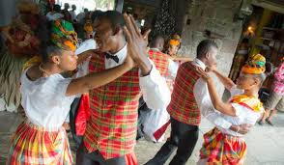
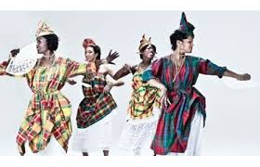
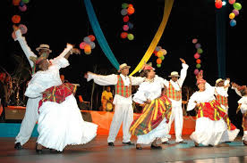
La Biguine
La biguine est une musique traditionnelle qui vient de Martinique. Elle est née à Saint-Pierre avant 1902, quand les musiciens mélangeaient des rythmes africains, français et caribéens. Elle vient en partie du bèlè, une danse traditionnelle, et a été influencée par des musiques venues d’Europe et d’Amérique.
Avec le temps, la biguine s’est développée en plusieurs styles : la biguine de salon, de bal et de rue. Elle est devenue célèbre en France dans les années 1930, surtout à Paris, où elle a été jouée dans des bals et des cabarets.
Après la destruction de Saint-Pierre par un volcan, beaucoup de musiciens sont partis en France.| Là-bas, ils ont rendu la biguine populaire, en particulier lors de l’exposition coloniale de 1931. Des artistes comme Alexandre Stellio ou Léona Gabriel ont marqué cette époque.
Même pendant la Seconde Guerre mondiale, la biguine a survécu. Elle a continué à évoluer grâce à des artistes comme Loulou Boislaville ou Fernand Donatien. Dans les années 1950, on a même organisé des concours de chanson créole pour encourager cette musique.
Depuis les années 1970, la biguine est moins populaire, remplacée par d’autres styles. Mais certains artistes continuent de la faire vivre. Aujourd’hui, on cherche à la remettre en valeur dans les écoles, les festivals et les médias, car elle fait partie de l’histoire et de la culture de la Martinique.

Slide 18

Quiz
Où se situe la Martinique ?
Qui a découvert la Martinique en 1502 ?
Quelle est la danse traditionnelle de la Martinique ?
Site - nous un animal de la Martinique ?
Quelle était la dernière éruption de la Montagne Pelée ?
Comment s’appelle le tissu traditionnel de la Martinique ?

Slide 19

Merci de nous avoir écoutés

Slide 20






Slide 21




